Slide 2
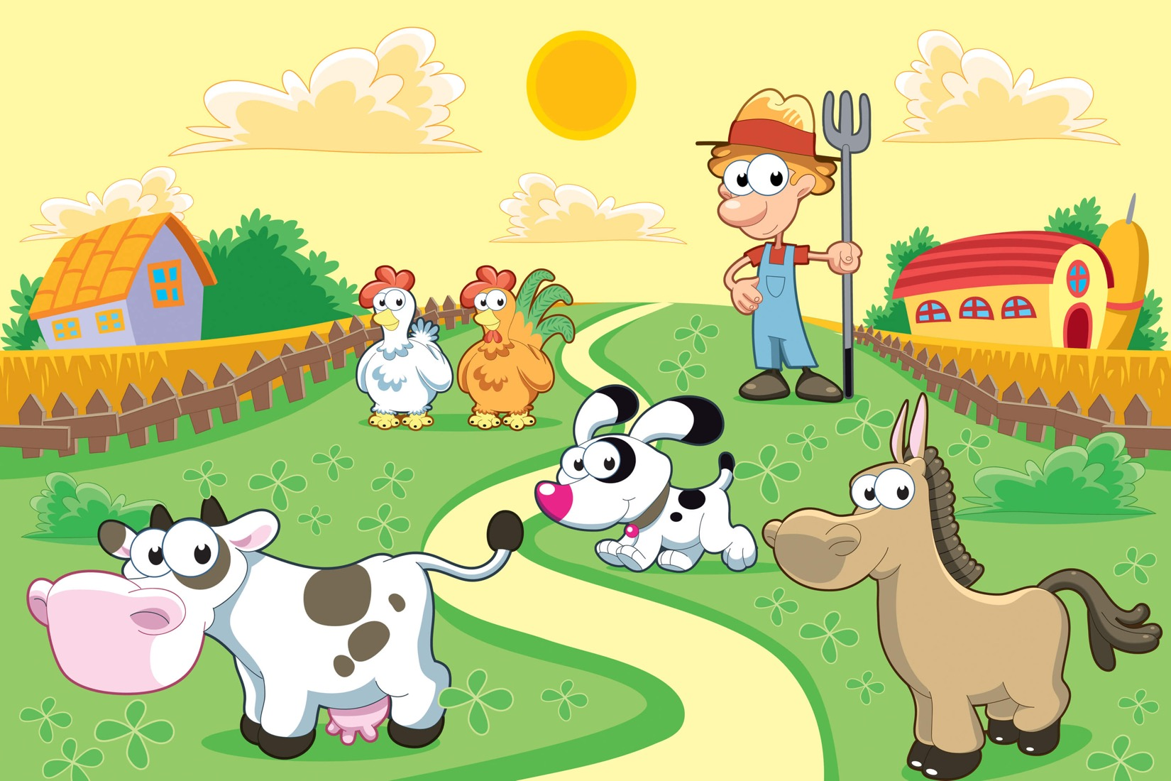
XÂY DỰNG
NÔNG TRẠI

Slide 3
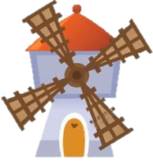
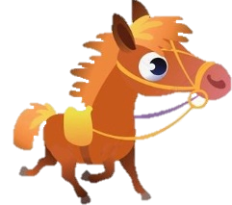
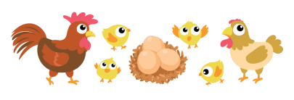
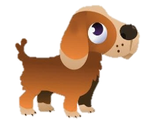
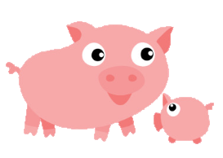
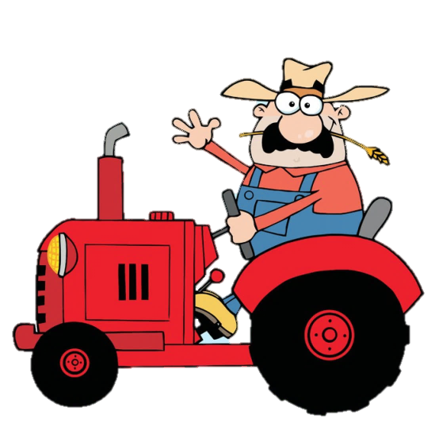
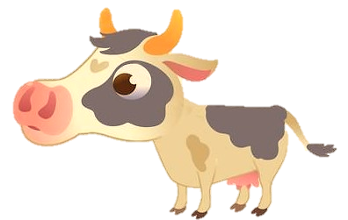
BÀI HỌC

Slide 4
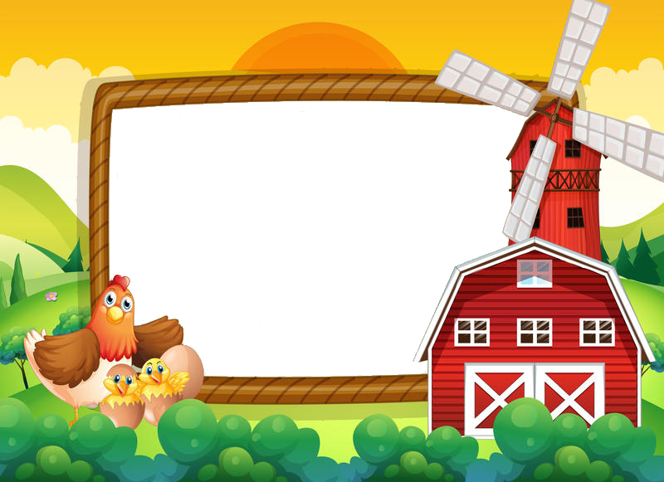
5 000 + ..?.. = 7 000
2 000

Slide 5
8 000 - ..?.. = 5 000
3 000

Slide 6
..?.. x 200 = 10 000
50

Slide 7
3 x ..?.. = 6 000
2 000

Slide 8
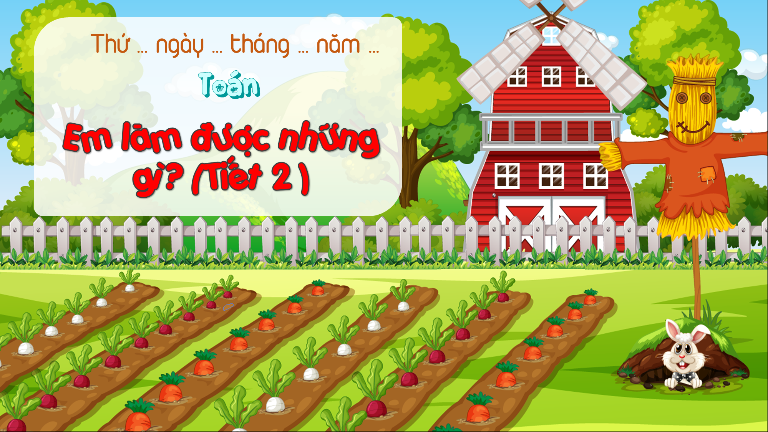

Slide 10
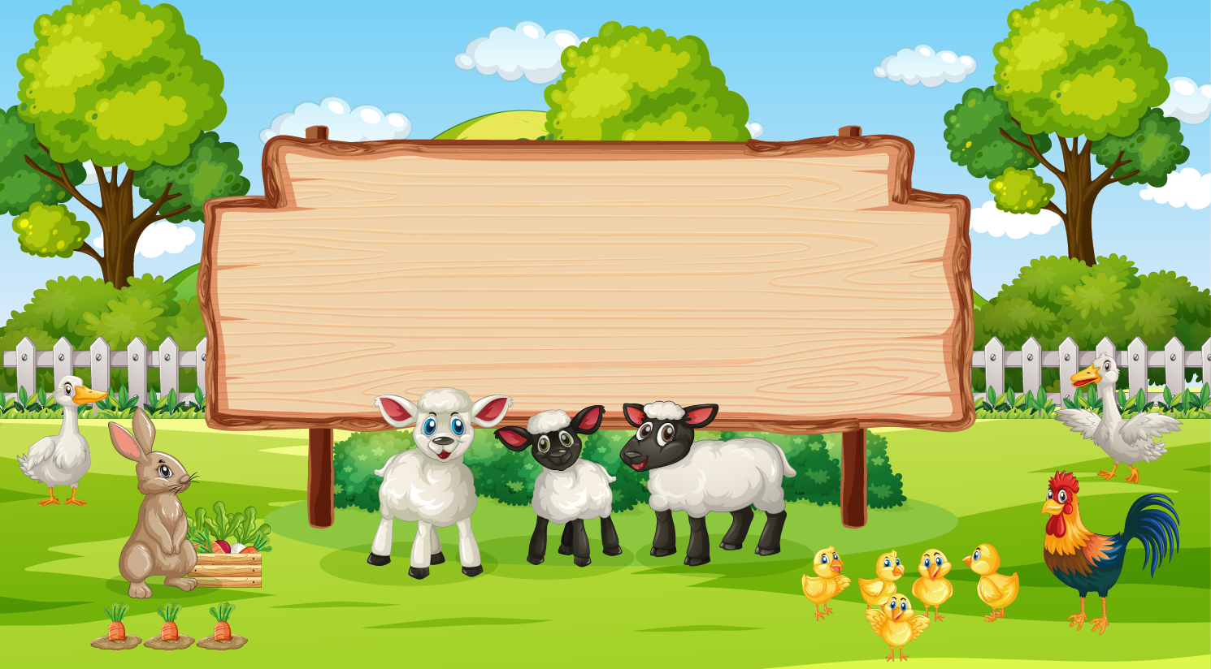
4
Số?
Số đã cho | 3280 | 2210
Gấp lên 2 lần | 6560 |  | 3352
1676
.?.
4420
.?.
Nếu có số ở hàng trên, muốn tìm số ở hàng dưới thì làm sao?
Số hàng trên x 2
Nếu có số ở hàng dưới, muốn tìm số ở hàng trên thì làm sao?
Số hàng dưới : 2

Slide 11
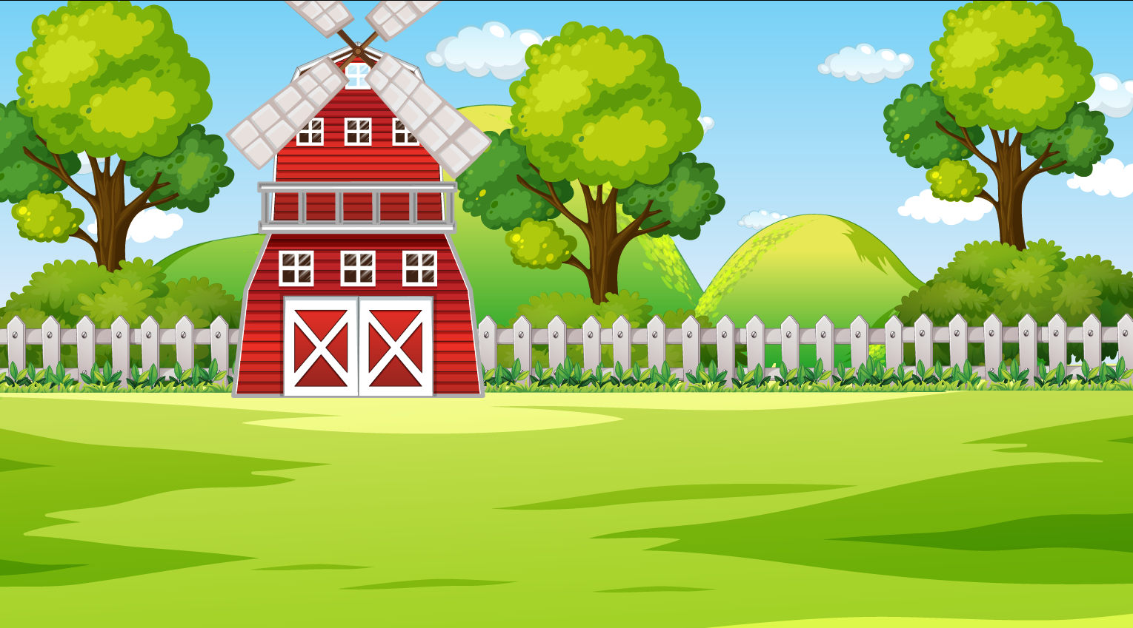
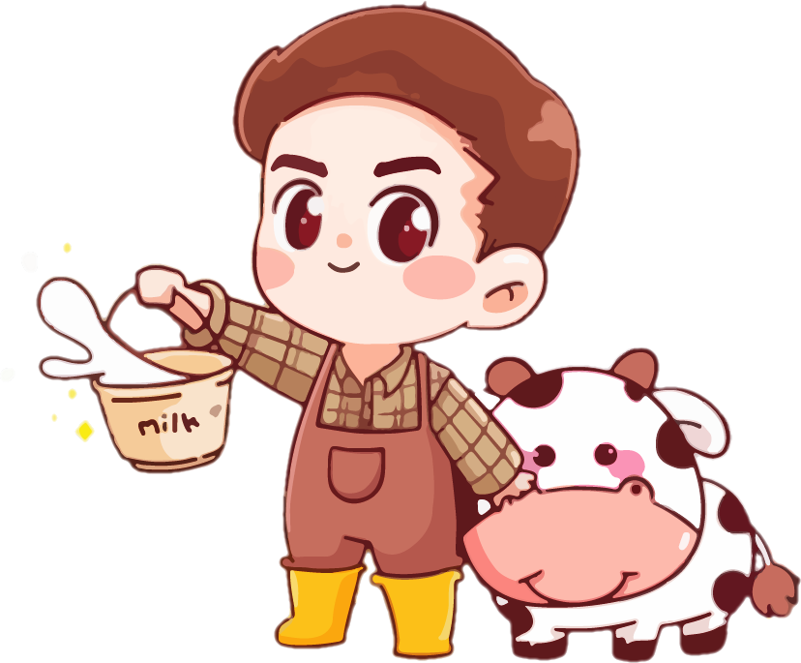
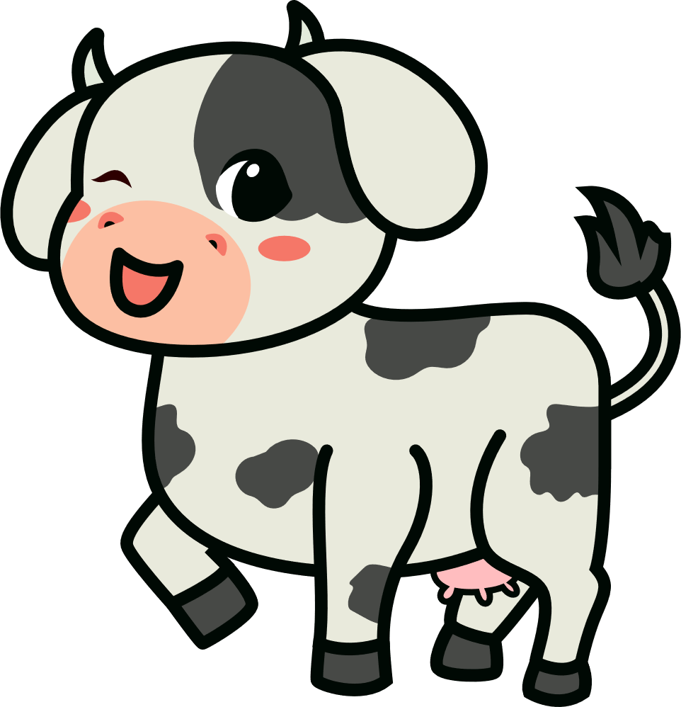
Các bạn hãy giúp mình vắt sữa bò bằng cách giải BT2 nhé!

Slide 12
Một trang trại nuôi bò và gà, trong đó có 1 020 con bò. Số con gà trang trại nuôi gấp 8 lần số con bò. Hỏi trang trại đó nuôi tất cả bao nhiêu con bò và gà?
5

Slide 13
5
Một trang trại nuôi bò và gà, trong đó có 1 020 con bò. Số con gà trang trại nuôi gấp 8 lần số con bò. Hỏi trang trại đó nuôi tất cả bao nhiêu con bò và gà?
TÓM TẮT
1 020 con
Con bò
? con
Con gà

Slide 14
5
Một trang trại nuôi bò và gà, trong đó có 1 020 con bò. Số con gà trang trại nuôi gấp 8 lần số con bò. Hỏi trang trại đó nuôi tất cả bao nhiêu con bò và gà?
Bài giải
Trang trại nuôi số con gà là:
1020 x 8 = 8 160 (con gà)
Trang trại nuôi tất cả số con bò và gà là:
1 020 + 8 160 = 9 180 (con)
Đáp số: 9 180 con

Slide 15
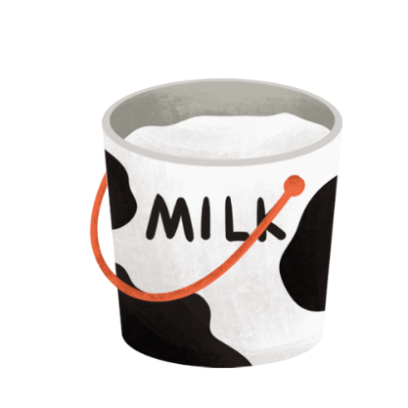
VẮT SỮA BÒ ĐÃ XONG

Slide 16
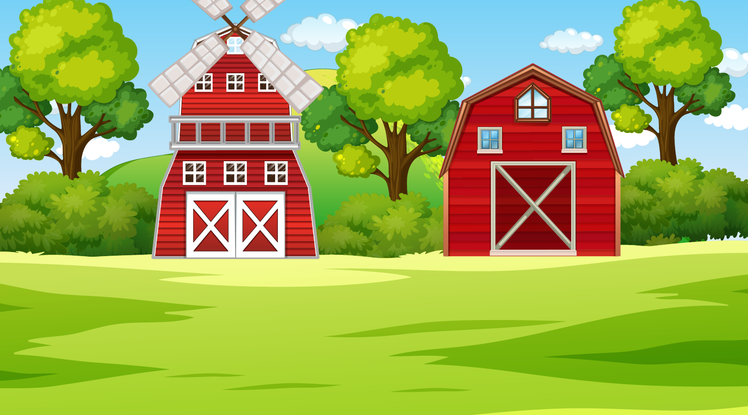
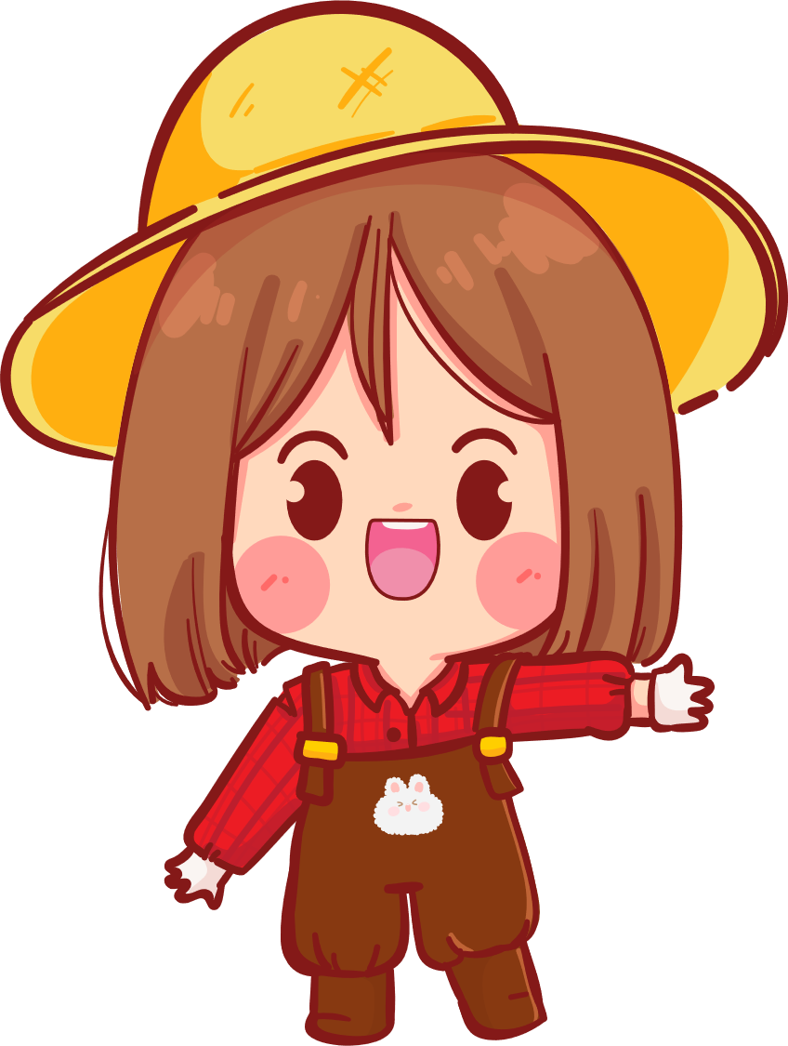
Cùng nhau thưởng thức những ly sữa béo ngọt này nhé~!

Slide 17
6
An có 1 l sữa, An để phần ông bà 500 ml sữa, phần còn lại An rót đều vào 2 cốc. Hỏi mỗi cốc đựng bao nhiêu mi-li-lít sữa?
CÁCH GIẢI
Bước 1: Tìm phần sửa còn lại sau khi An để phần ông bà.
Bước 2: Muốn tìm mỗi cốc đựng bao nhiêu mi-li-lít sữa ta lấy phần còn lại chia cho 2.

Slide 18
6
An có 1 l sữa, An để phần ông bà 500 ml sữa, phần còn lại An rót đều vào 2 cốc. Hỏi mỗi cốc đựng bao nhiêu mi-li-lít sữa?
TÓM TẮT
Tóm tắt
1 l
Rót ra 500ml
Còn lại
Rót dều vào 2 cốc
Mỗi cốc?

Slide 19
6
An có 1 l sữa, An để phần ông bà 500 ml sữa, phần còn lại An rót đều vào 2 cốc. Hỏi mỗi cốc đựng bao nhiêu mi-li-lít sữa?
BÀI GIẢI
Đổi 1 l = 1 000 ml
Phần sữa An còn lại sau khi để phần ông bà là:
1 000 – 500 = 500 (ml)
Số mi-li-lít sữa mỗi cốc đựng là:
500 : 2 = 250 (ml)
Đáp số: 250 ml

Slide 20
Hãy chăm chỉ uống sữa để cao lớn và đầy đủ dinh dưỡng nhé!

Slide 21
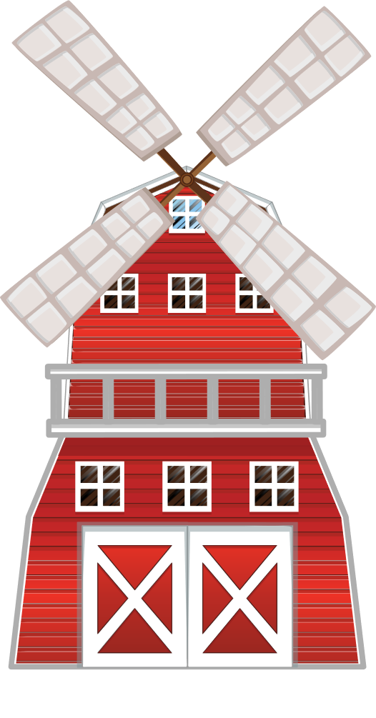
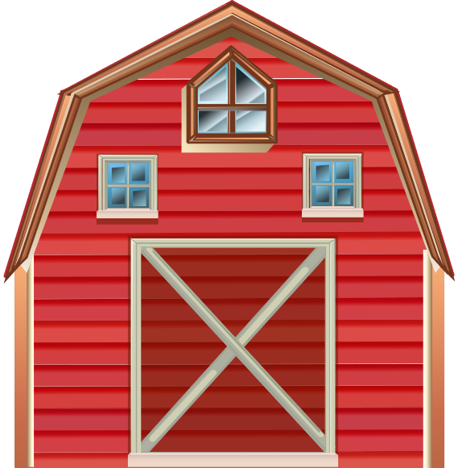
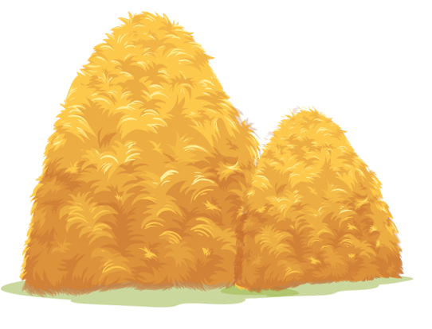
Các bạn hãy giúp mình chăm sóc trang trại

Slide 22
Số?
Quan sát hình ảnh bên.
Chó cân nặng ..?.. kg.
Mèo cân nặng ..?.. kg ..?...g

Slide 23
Mỗi bạn đóng vai một con vật. Viết khối lượng các con vật cần tìm vào bảng con.

Slide 24
Gà cân nặng 2 500 g.
Chó nặng gấp đôi bạn gà nên số cân nặng của chó là:
2 500 x 2 = 5 000 (g)
Đổi 5 000 g = 5 kg
Gà nặng gấp đôi bạn mèo nên số cân nặng của mèo là:
2 500 : 2 = 1 250 (g)
Đổi 1 250 g= 1 kg 250 g
Ta điền như sau:
Chó cân nặng 5 kg.
Mèo cân nặng 1 kg 250 g

Slide 26
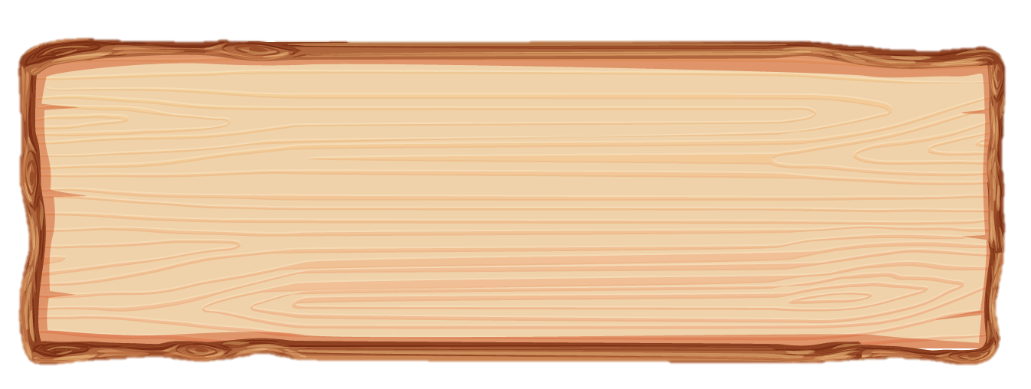
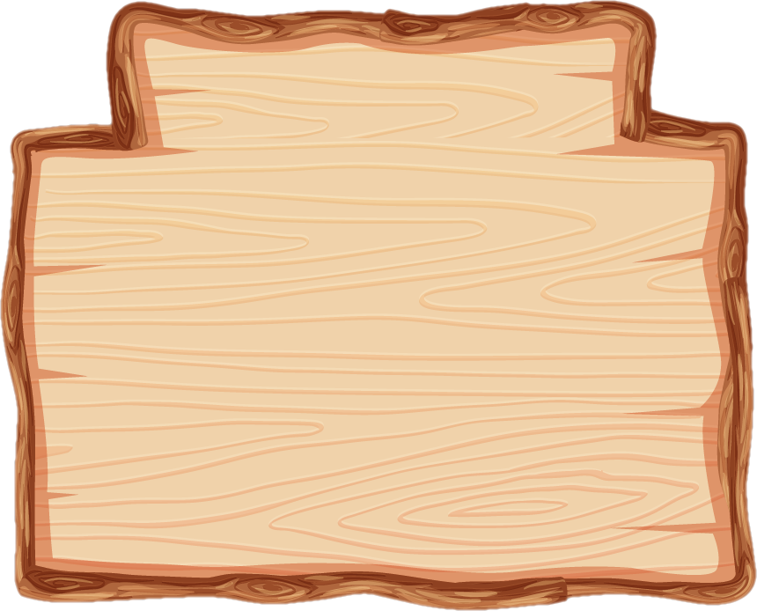
Trò chơi “Đố bạn”
Luật chơi
Giáo viên chia lớp thành các nhóm đôi, các bạn thi đố nhau các phép tính nhân chia bốn chữ số cho số có 1 chữ số

Slide 27
Dặn dò
Giáo viên điền vào đây
Giáo viên điền vào đây
Giáo viên điền vào đây
Giáo viên điền vào đây

Slide 28
